Slide 1
نام و نام خانوادگی : سینا انوری نژاد
موضوع : کاربرد هوش مصنوعی در پزشکی
استاد مربوطه : دکتر عصایی معمم
سکشن : چهارشنبه

Slide 2
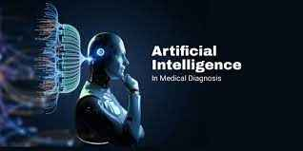
این مقاله توصیفی یک نمای کلی از هوش مصنوعی در پزشکی ارائه می‌کند و به اصطلاحات و مفاهیم و همچنین کاربردهای فعلی و آینده هوش مصنوعی می‌پردازد. هدف آن توسعه دانش و آشنایی با هوش مصنوعی در میان پزشکان مراقبت های اولیه است.
2/12

Slide 3
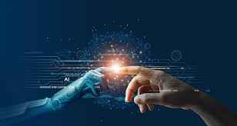
هوش مصنوعی در پزشکی را می توان به دو زیر گروه تقسیم کرد:
مجازی و فیزیکی
بخش مجازی از کاربردهایی مانند سیستم های پرونده الکترونیک سلامت تا راهنمایی مبتنی بر شبکه عصبی در تصمیم گیری های درمانی را شامل می شود.
بخش فیزیکی مربوط به روبات هایی است که در انجام جراحی ها، پروتزهای هوشمند برای افراد معلول و مراقبت از سالمندان کمک می کنند.
3/12

Slide 4
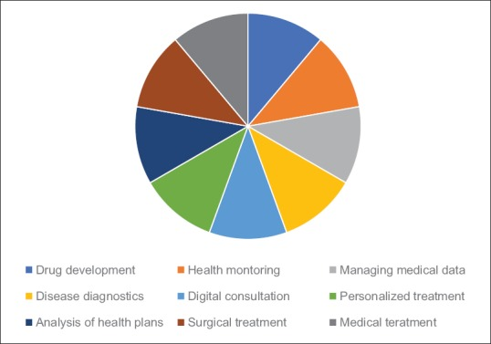
4/12
بسیاری از هوش مصنوعی در حال حاضر در زمینه پزشکی استفاده می شود، از برنامه ریزی آنلاین قرار ملاقات ها، چک-این آنلاین در مراکز پزشکی، دیجیتالی کردن سوابق پزشکی، تماس های یادآوری برای قرار ملاقات های بعدی و تاریخ ایمن سازی برای کودکان و زنان باردار تا مواد مخدر. الگوریتم های دوز و هشدارهای عوارض جانبی هنگام تجویز ترکیبات چند دارویی. خلاصه شده در نمودار دایره ای [شکل 1] کاربردهای گسترده هوش مصنوعی در پزشکی است.

Slide 5
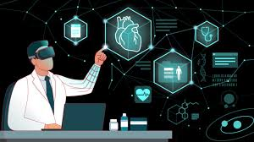
5/12
رادیولوژی شاخه ای است که بیشترین استقبال را از استفاده از فناوری جدید داشته است. رایانه‌هایی که ابتدا در تصویربرداری بالینی برای کارهای اداری مانند جمع‌آوری و ذخیره‌سازی تصویر مورد استفاده قرار می‌گرفتند تا اکنون تبدیل به یک جزء ضروری از محیط کار با منشاء بایگانی تصاویر و سیستم ارتباطی شوند. استفاده از ) CADتشخیص به کمک کامپیوتر) در ماموگرافی غربالگری به خوبی شناخته شده است. مطالعات اخیر نشان داده اند که CAD بر اساس مقادیر مثبت، حساسیت و ویژگی، کمک تشخیصی زیادی ندارد. علاوه بر این، تشخیص‌های مثبت کاذب ممکن است حواس رادیولوژیست را منحرف کند که منجر به انجام کارهای غیر ضروری شود. معاینات منفی سریع در توموگرافی های کامپیوتری، اشعه ایکس، تصاویر تشدید مغناطیسی به ویژه در تنظیمات با حجم بالا و در بیمارستان هایی با منابع انسانی کمتر در دسترس است.

Slide 6
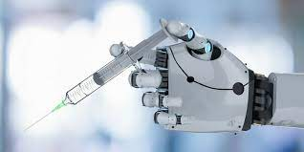
سیستم جراحی روباتیک داوینچی که توسط Intuitive Surgicals توسعه یافته است، انقلابی در زمینه جراحی به ویژه جراحی های اورولوژی و زنان ایجاد کرده است. بازوهای رباتیک این سیستم حرکات دست جراح را با دقت بهتری تقلید می کند و دارای نمای سه بعدی و گزینه های بزرگنمایی است که به جراح اجازه می دهد برش های کوچک را انجام دهد.
6/12

Slide 7
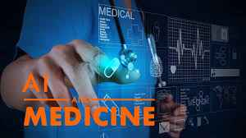
Fitbit ،Apple و سایر ردیاب‌های سلامتی می‌توانند ضربان قلب، سطح فعالیت، سطح خواب را کنترل کنند و برخی حتی ردیابی ECG را به عنوان یک ویژگی جدید راه‌اندازی کرده‌اند. همه این پیشرفت‌های جدید می‌توانند کاربر را در مورد هر گونه تغییری آگاه کنند و به پزشک اجازه دهند تا تصور بهتری از وضعیت بیمار داشته باشد.
7/12

Slide 8
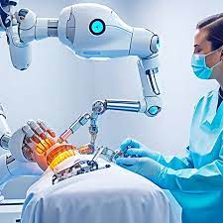
8/12
هوش مصنوعی در حال رشد در بخش بهداشت عمومی است و تأثیر زیادی بر هر جنبه ای از مراقبت های اولیه خواهد داشت. برنامه های کاربردی کامپیوتری مجهز به هوش مصنوعی به پزشکان مراقبت های اولیه کمک می کند تا بیمارانی را که نیاز به توجه بیشتری دارند شناسایی کنند و پروتکل های شخصی سازی شده را برای هر فرد ارائه دهند.
پزشکان مراقبت های اولیه می توانند از هوش مصنوعی برای یادداشت برداری، تجزیه و تحلیل بحث های خود با بیماران و وارد کردن اطلاعات مورد نیاز به طور مستقیم در سیستم های EHR استفاده کنند. این برنامه‌ها داده‌های بیمار را جمع‌آوری و تجزیه و تحلیل می‌کنند و همراه با بینش نیازهای پزشکی بیمار به پزشکان مراقبت‌های اولیه ارائه می‌کنند.

Slide 9
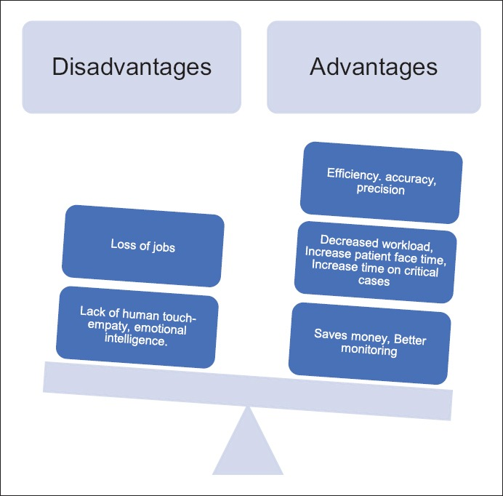
9/12
افزایش استفاده از فناوری تعداد فرصت های شغلی را کاهش داده است، که بسیاری از پزشکان در حال ساخت و پزشکان نگران آن هستند. از نظر تحلیلی و منطقی ماشین‌ها ممکن است بتوانند رفتار انسان را ترجمه کنند، اما ویژگی‌های خاص انسانی مانند تفکر انتقادی، مهارت‌های بین فردی و ارتباطی، هوش هیجانی و خلاقیت را نمی‌توان توسط ماشین‌ها برجسته کرد.

Slide 10
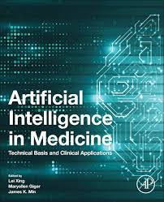
10/12
در پایان، مهم است که پزشکان مراقبت های اولیه با پیشرفت های آینده هوش مصنوعی و قلمرو ناشناخته جدیدی که دنیای پزشکی به سمت آن می رود آشنا شوند. هدف باید ایجاد یک تعادل ظریف دوجانبه سودمند بین استفاده مؤثر از اتوماسیون و هوش مصنوعی و قوت های انسانی و قضاوت پزشکان آموزش دیده مراقبت های اولیه باشد. این امر ضروری است زیرا هوش مصنوعی جایگزین کامل انسان ها در زمینه پزشکی نگرانی است که در غیر این صورت ممکن است مزایایی را که می توان از آن به دست آورد را مختل کرد.

Slide 11
References
11/12
https://www.cbinsights.com/research/artificial-intelligence-healthcare-startups-investors/
http://www.wired.com/2012/06/google-xneural-network
http://www.nytimes.com/2012/06/26/technology/in-a-big-network-ofcomputers-evidence-of-machine-learning.html
https://www.bizjournals.com/boston/news/2018/08/22/boston-childrens-website-to-feature-self.html .
https://med.stanford.edu/cerc/research/new-pac.html

Slide 12
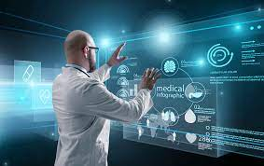
با تشکر از توجه شما
12/12

